Slide 1
Precios mascarillas

Slide 2
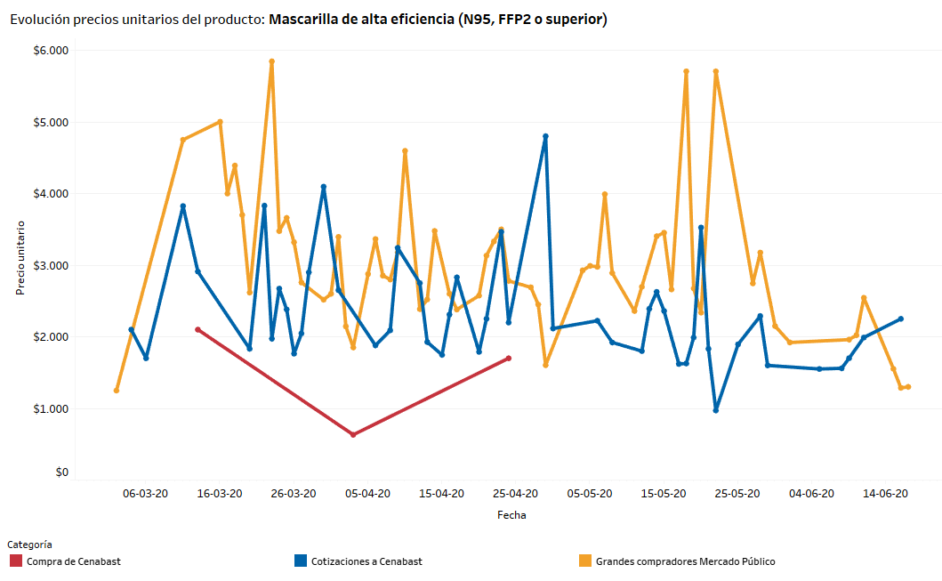
Evolución de precios mascarilla N95
Precios de compras de Cenabast y sus cotizaciones en comparación a compras realizadas en Mercado Público de los 15 principales compradores según monto.
Visión

Slide 3
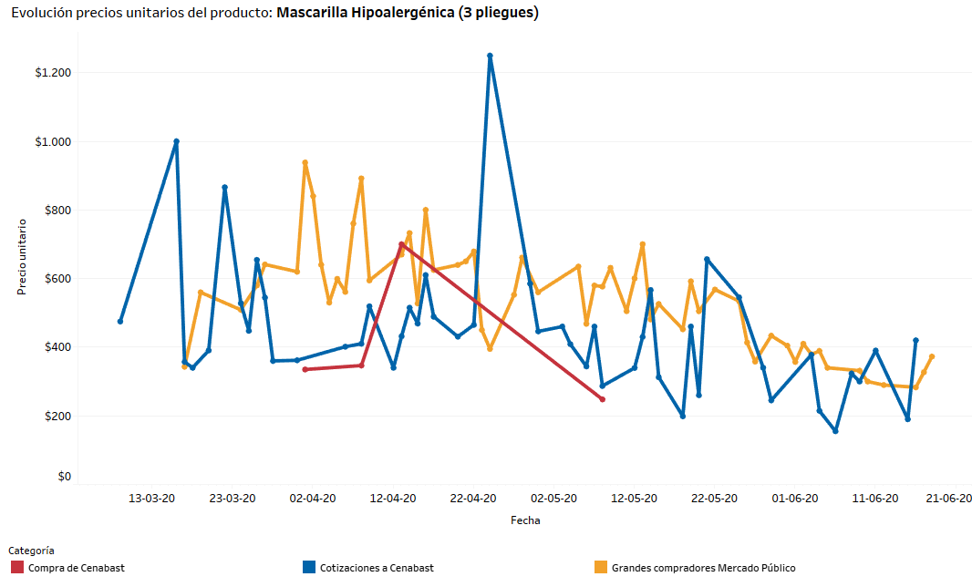
Evolución de precios mascarilla 3 Pliegues
Precios de compras de Cenabast y sus cotizaciones en comparación a compras realizadas en Mercado Público de los 15 principales compradores según monto.
Visión

Slide 4
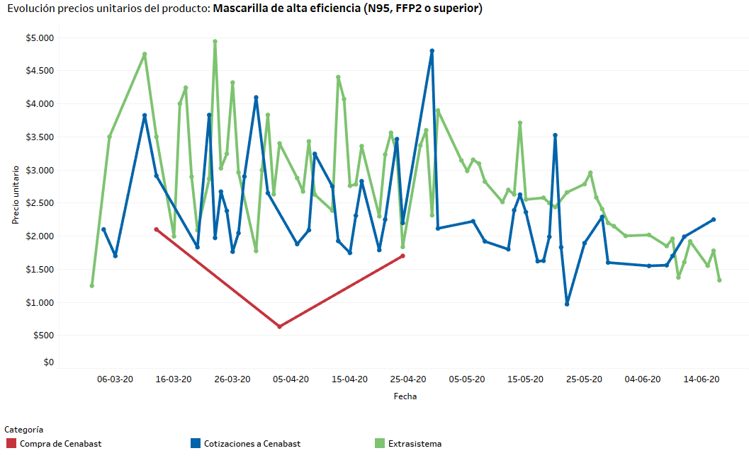
Evolución de precios mascarilla N95
Precios de compras de Cenabast y sus cotizaciones en comparación a compras realizadas en Mercado Público de los 15 principales compradores clasificados como “Extrasistema” según monto.
Visión
(*) Compradores extrasistema: F.F.A.A., universidades, organismos públicos

Slide 5
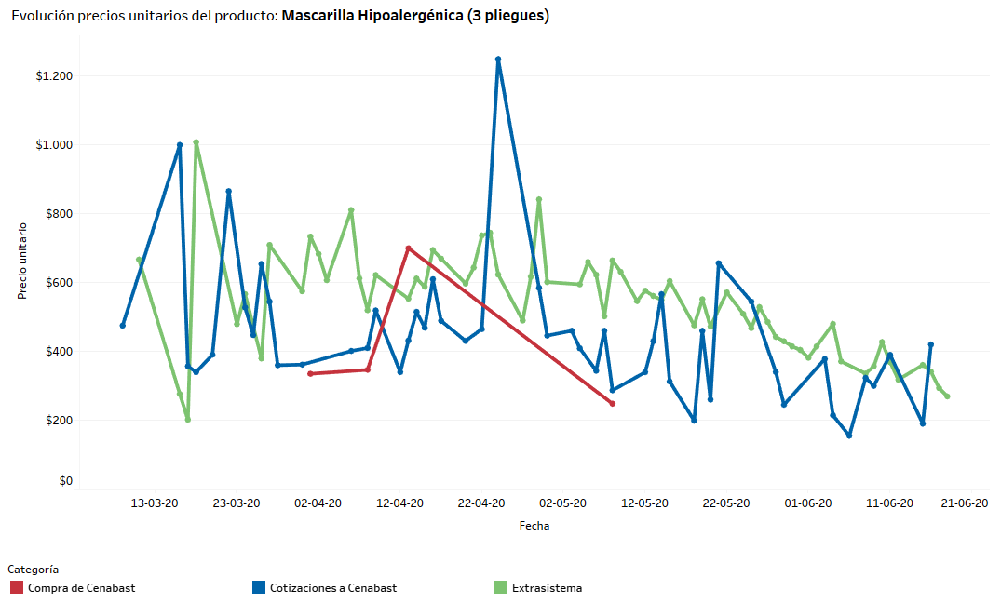
Evolución de precios mascarilla 3 Pliegues
Precios de compras de Cenabast y sus cotizaciones en comparación a compras realizadas en Mercado Público de los 15 principales compradores clasificados como “Extrasistema” según monto.
Visión
(*) Compradores extrasistema: F.F.A.A., universidades, organismos públicos

Slide 6
Compras Cenabast
Tipo mascarilla | Fecha de compra | Nombre proveedor | Precio Unitario | Cantidad Unitaria
Mascarilla 3 pliegues | 01-04-2020 | ALBRANDIG SPA | $ 335 | 15.000.000
Mascarilla 3 pliegues | 01-04-2020 | IMPORTADORA INDUSTRIAL SAFETY SPA | $ 319 | 5.000.000
Mascarilla 3 pliegues | 08-04-2020 | INVERSIONES RUIDO LIMITADA | $ 383 | 300.000
Mascarilla 3 pliegues | 08-04-2020 | LIMPIEZA INDUSTRIAL CHILE SPA | $ 310 | 8.125.600
Mascarilla 3 pliegues | 13-04-2020 | LOIA MARKETING SPA | $ 700 | 100.000
Mascarilla 3 pliegues | 08-05-2020 | TRECK S.A. | $ 248 | 6.900.000
Mascarilla 3 pliegues | 11-06-2020 | COM.DE ART PROTECCION Y SEGURIDAD | $ 95 | 5.000.000
Mascarilla N95 | 13-03-2020 | ALBRANDIG SPA | $ 2.100 | 2.662.260
Mascarilla N95 | 03-04-2020 | 3M CHILE S.A. | $ 632 | 200.000
Mascarilla N95 | 24-04-2020 | LABORATORIOS RECALCINE S.A. | $ 1.700 | 6.000.000
Mascarilla N95 | 08-06-2020 | KUPFER HERMANOS S.A. | $ 1.550 | 800.000
Mascarilla N95 | 11-06-2020 | 3M CHILE S.A. | $ 650 | 120.000
(*) Compras Cenabast a partir de marzo 2020

